Slide 1

Science Seminars Series
Gulf Region
Série de séminaires scientifiques
Région du Golfe
Managing the uncertainty of achieving policy objectives
Gérer l'incertitude sur l'atteinte des objectifs
Abstract
This seminar discusses the need to understand the context of the policy that frames management decision-making processes in the development of scientific advice and research initiatives.
Although science is continuously advancing our knowledge of ecosystems as well as the effects caused by human activities, this knowledge should be usable by those involved in these decision-making processes. International risk management standards are used to demonstrate the role of the context of a policy in risk assessments of management measures.
Case studies such as habitat alteration authorizations and the Cod fishery will be discussed in a risk management context.
Résumé
Ce séminaire traite de la nécessité de comprendre le contexte d’une politique qui cadre un processus décisionnel de gestion dans l'élaboration d'avis scientifiques et d'initiatives de recherche.
Bien que la science avance continuellement nos connaissances sur les écosystèmes ainsi que les effets causés par les activités humaines, ces connaissances devraient être utilisables par les personnes impliquées dans ces processus décisionnels. Des normes internationales de gestion du risque sont utilisées pour démontrer le rôle du contexte d'une politique dans l’évaluation du risque des mesures de gestion.
Des études de cas telles que les autorisations de modification de l'habitat et la pêche à la morue seront discutées dans un contexte de gestion du risque.
Presented by / Présenté par: Dr. Roland Cormier
Freshwater Habitat Science Section des Sciences des habitats d’eau douce

Slide 2
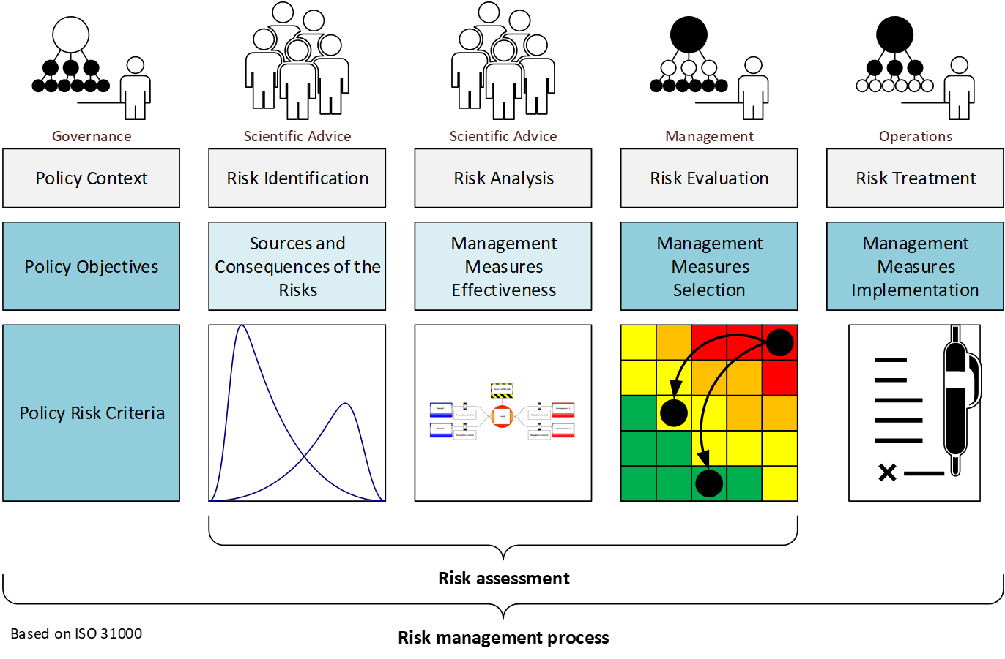
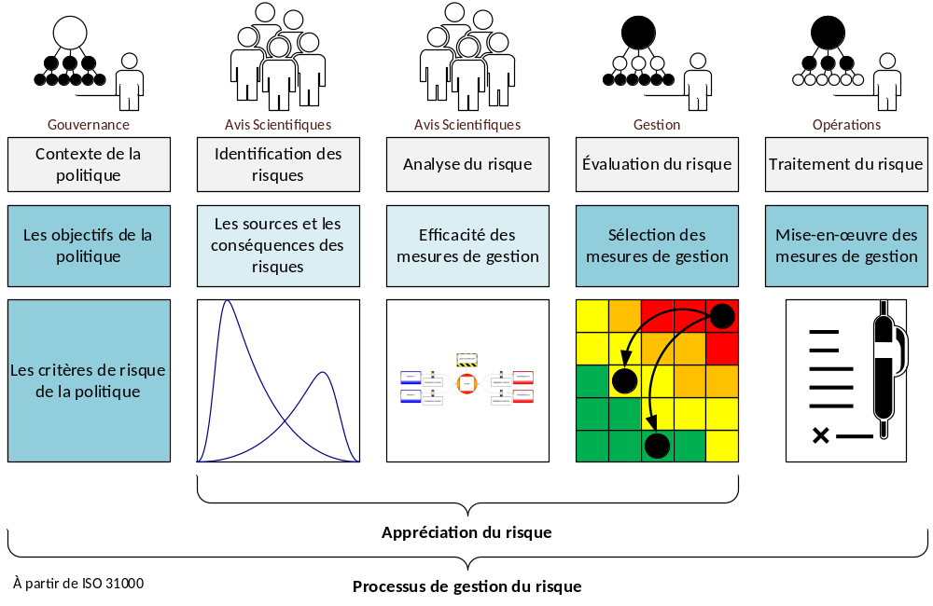
Risk management process
Processus de gestion du risque

